Slide 1
지능화 캡스톤 프로젝트
프로젝트 #1 결과 발표
2024. 04. 29
충북대학교 산업인공지능학과
[3조] 이선경, 김정식(16)

Slide 2
프로젝트 수행체계
세부일정
수행방법
1차. 딥러닝 개발환경 구축(~03.18)
2차. 데이터 파악, 구축, CNN 모델 설계 등에 대한 역할 분담(~3.25)
3차. 모델학습, 혼동행렬, 시각화 등을 수행(~04.22)
4차. 코드수정, 발표자료 작성 등을 수행(~04.29)
업무분장
이름 | 수행내용 | 비고
이선경 | 데이터 SET 구현, CNN 설계 및 구현, 모델학습 등
김정식 | 자료조사, PPT 작성

Slide 3
연구 방법
세부일정
데이터 증량에 따른 모델 성능 비교(원본/증대 DataSet 비교)
클래스 불균형을 해결하기 위해 데이터 증대기술 적용*
* 1.이미지를 텐서로 변환하고 증강 적용, 2. 텐서를 PIL 이미지로 다시 변환, 3. 증강된 이미지 저장
모델의 일반화 능력 향상, 과적합 방지, 클래스 불균형 해소, 성능지표 개선 등
다양한 딥러닝 아키텍처와 CNN-WDI, CNN-CREATE 모델의 비교
CNN은 이미지 분류 및 객체 인식과 같은 간단한 작업에 적합하며, 모델 구조가 간단함
CNN-WDI, CNN-CREATE는 더 복잡한 이미지 분류나 인식 작업에 사용하는것이 더 편리함
Inception 모듈을 사용하여 다양한 크기와 종류의 특징을 추출하는데 용이함
가중치를 사용하여 특정 특징에 더 많은 가중치를 부여할 수 있어서 더 정확한 결과를 얻을 수 있을것으로 예상

Slide 4
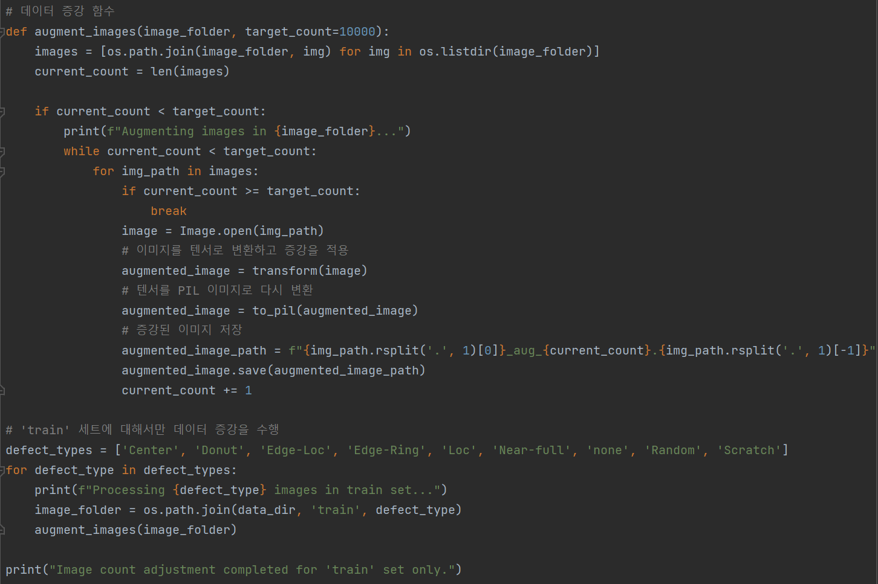
데이터셋_데이터 증강 함수
세부일정
데이터 증강 함수

Slide 5
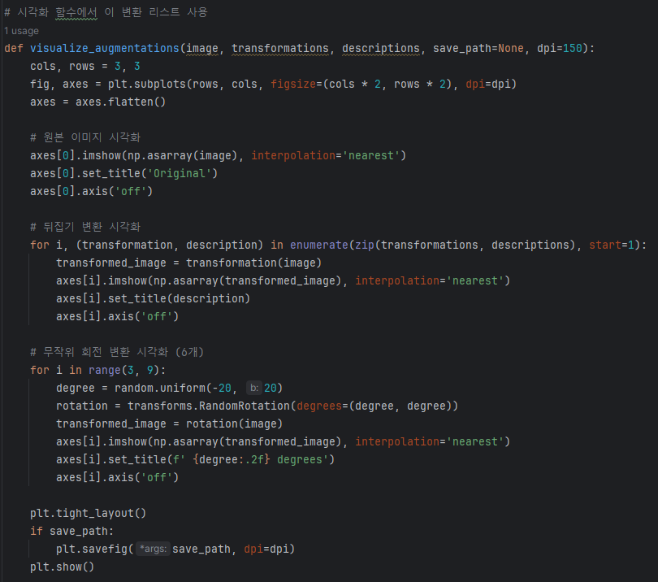
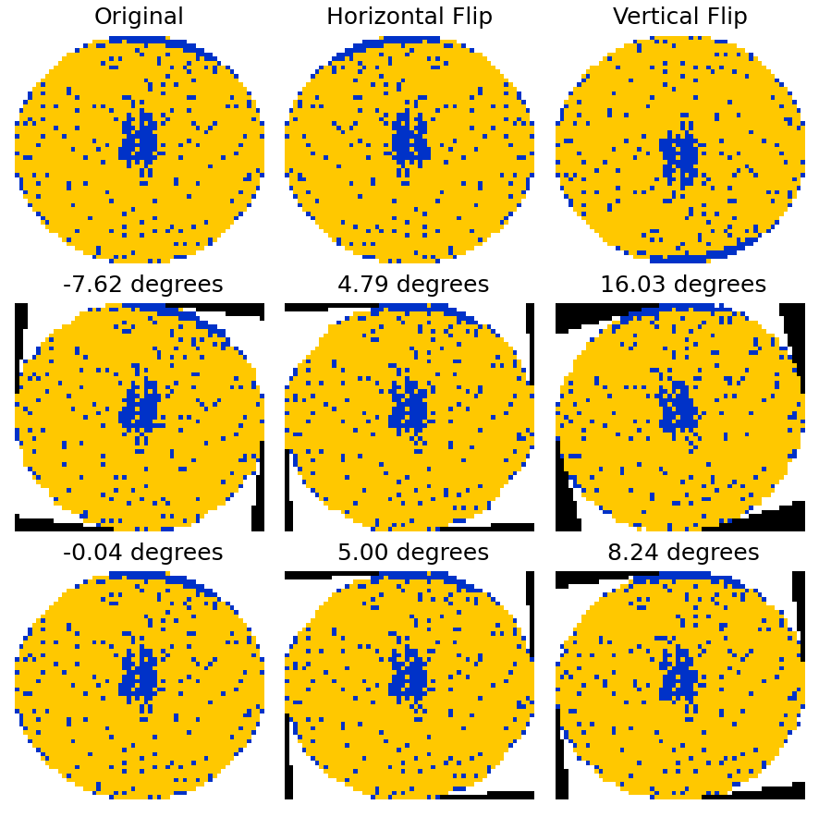
데이터셋_데이터 증강
세부일정
데이터 증강 기법
Horizontal Flip, Vertical Flip, Rotation +/-20 degrees

Slide 6
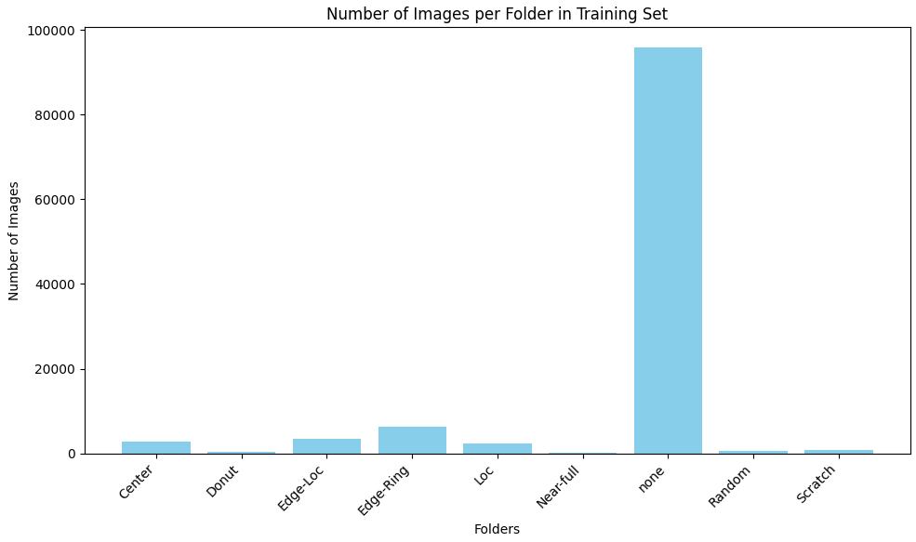
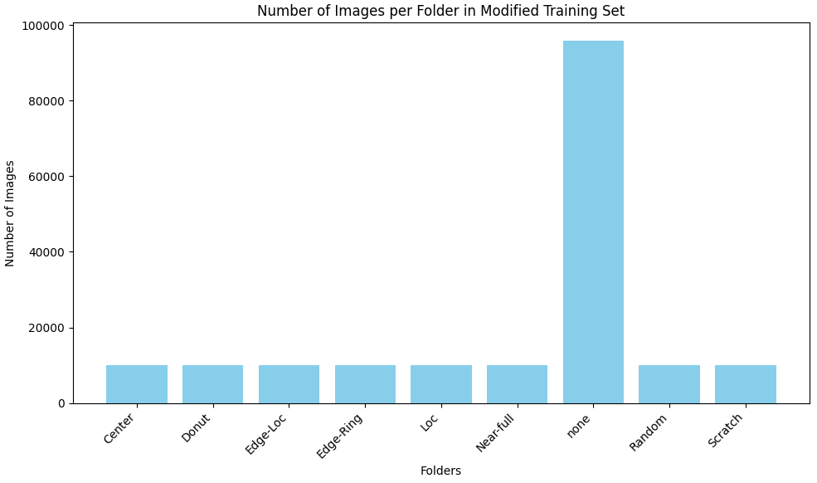
데이터셋_실행결과
세부일정
데이터 증강
(기존) DATA SET
(변경) DATA SET 증강
None
24,252
Center
10,000
Donut
10,000
Edge-Loc
10,000
Edge-Ring
10,000
Local
10,000
Random
10,000
Scratch
10,000
Near-full
10,000
‘Train’ 세트에 대해서만 데이터 증강 수행

Slide 7
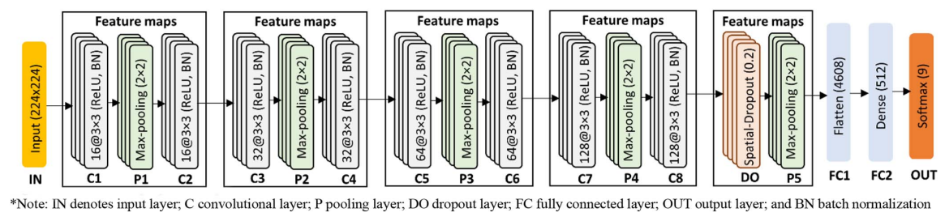
CNN 구조
세부일정
CNN 구조
Model Architecture : 여러 개의 컨벌루션 및 조밀한 레이어를 갖춘 CNN 구조 및 ReLU 활성화 함수를 사용, 다중 클래스 분류를 위한 Softmax 활성화
Performance Evaluation : 정확도를 측정하기 위해 테스트 데이터를 기반으로 모델을 평가하였으며 혼돈 행렬, 정밀도, 재현율 및 F1 점수를 평가
Visualization : 다양한 컨볼루셔널 레이어의 기능 맵 시각화, 입력 이미지 모델의 반응

Slide 8
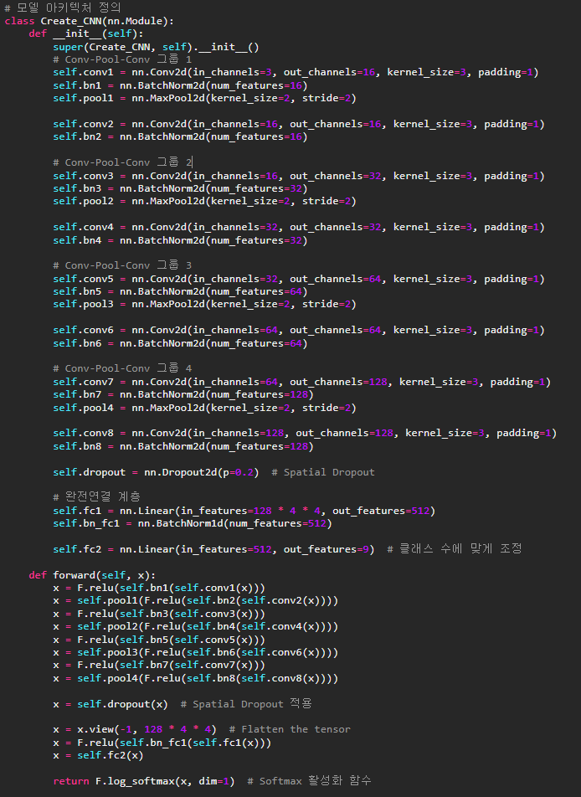
CNN 구조_모델 아키텍처
세부일정
모델 아키텍처 정의

Slide 9
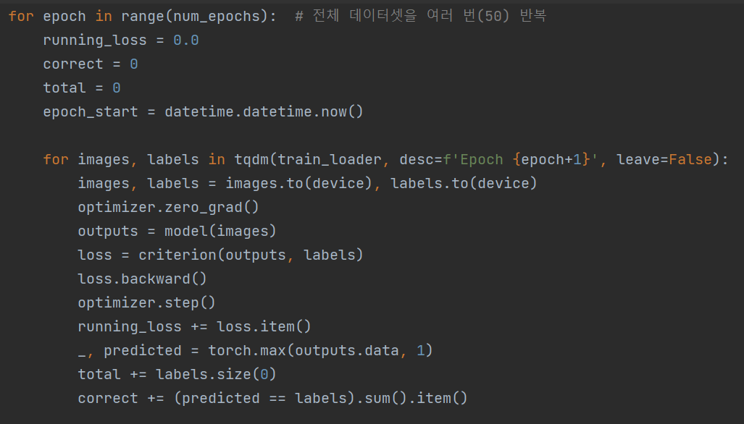
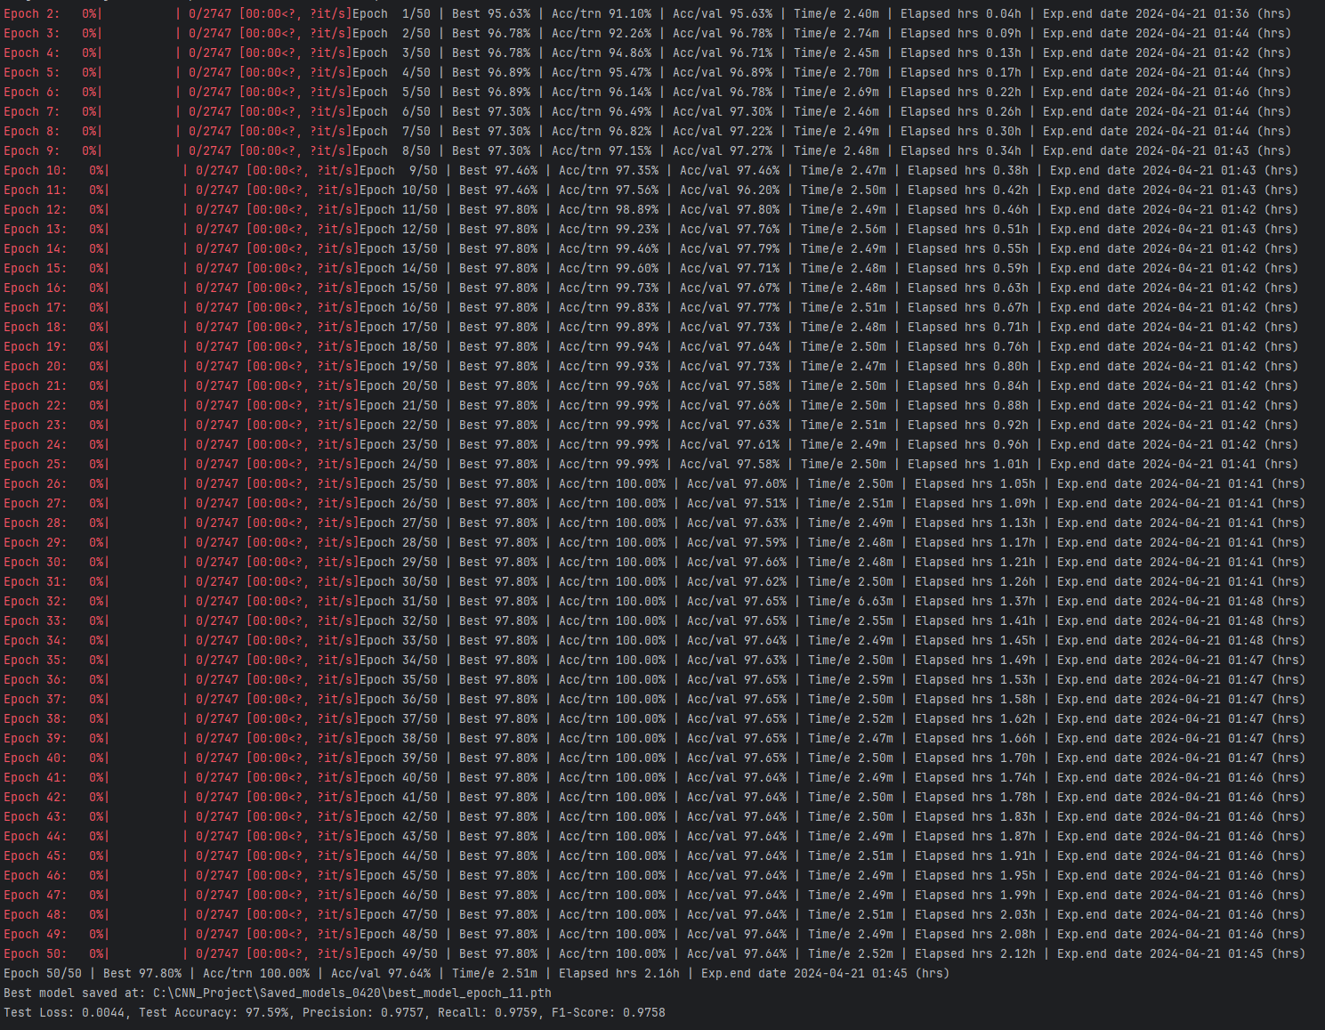
CNN 구조
세부일정
주요 코드 및 실행 결과
딥러닝 프레임워크(PyCharm, pytorch, Python)
오토인코더 모델 생성 및 학습(epoch = 50, batch_size = 1024)
학습 코드
학습 결과

Slide 10
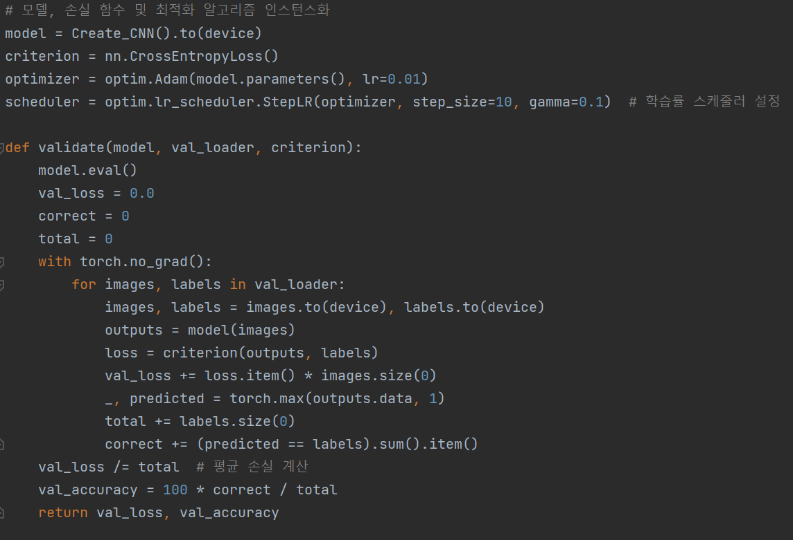
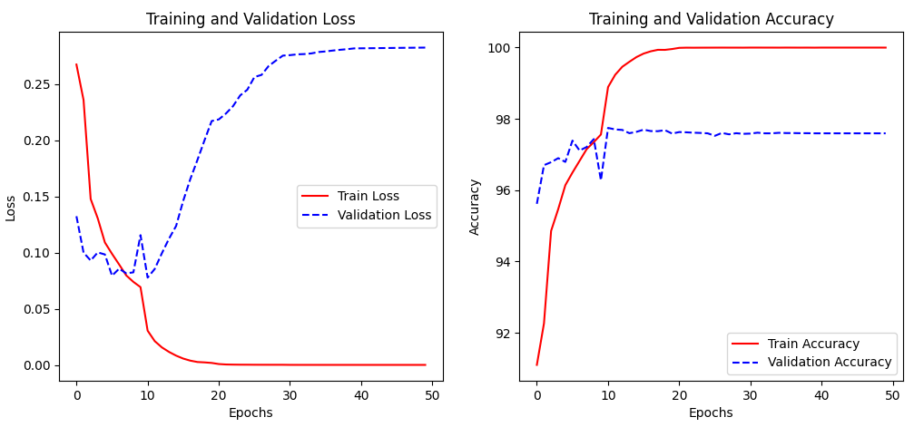
CNN 시각화_정확도 및 손실
세부일정
정확도 및 손실 상세코드
정확도 및 손실도 시각화

Slide 11
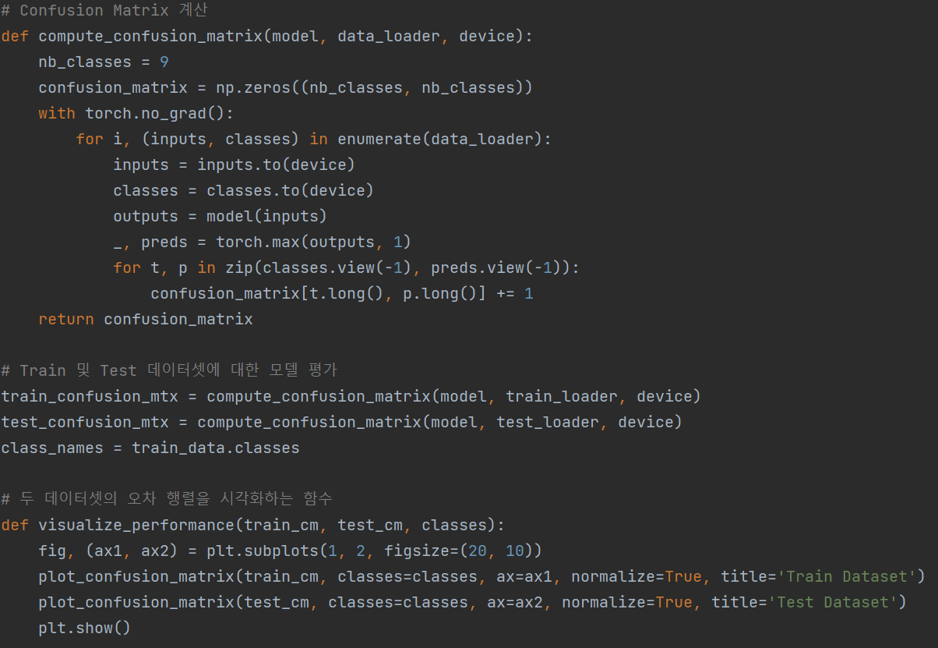
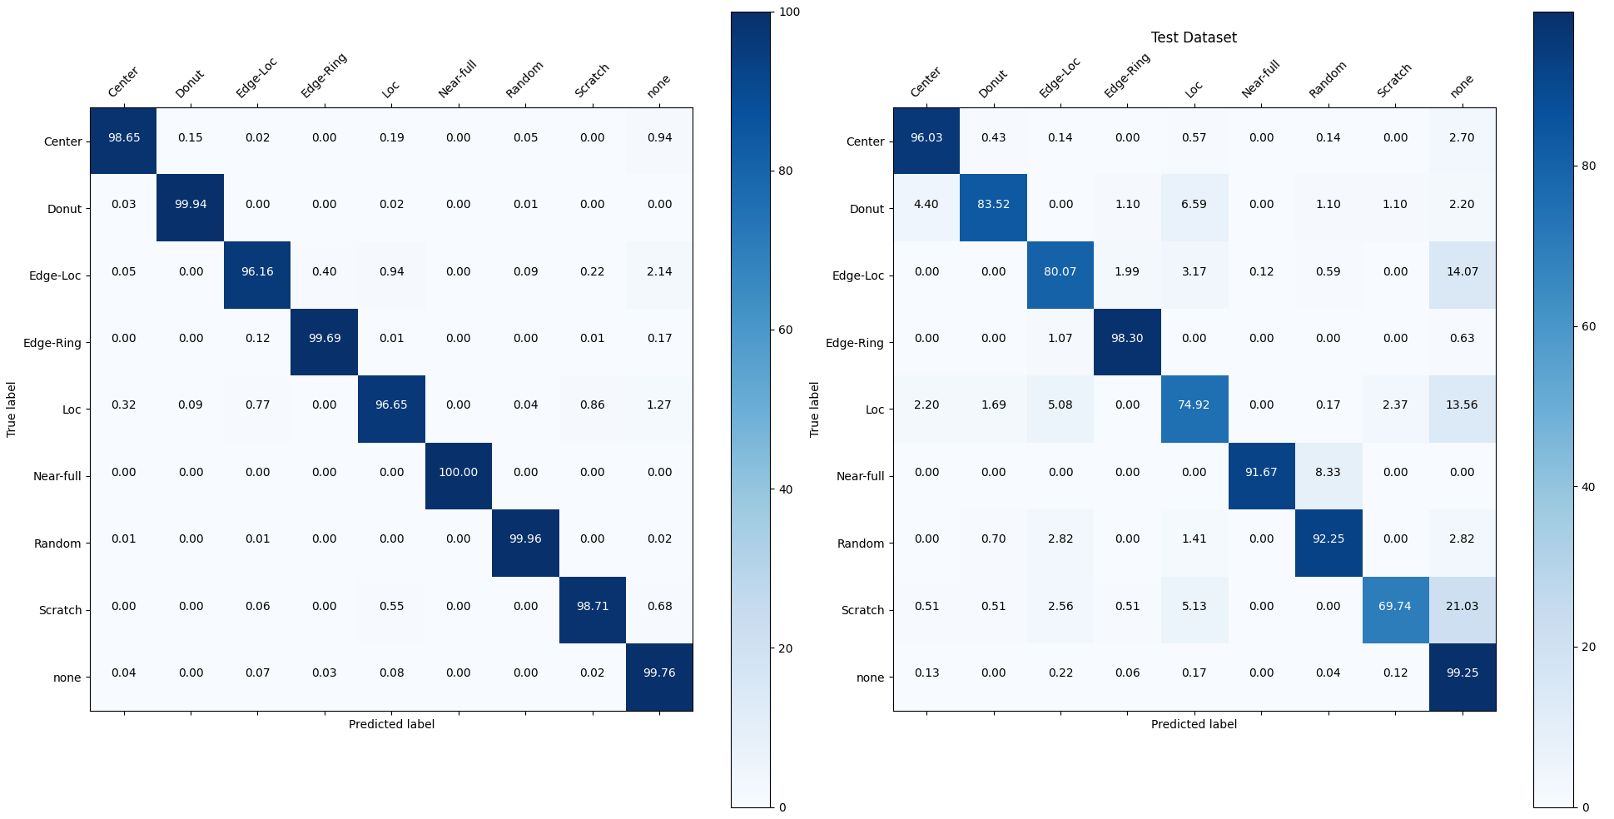
CNN 시각화_혼돈행렬
세부일정
혼돈행렬 상세코드
혼돈행렬 시각화

Slide 12
CNN 시각화_Balanced data 비교
세부일정
Confusion matrix 비교(actual label 기준 비율)
Train Dataset
Test Dataset

Slide 13
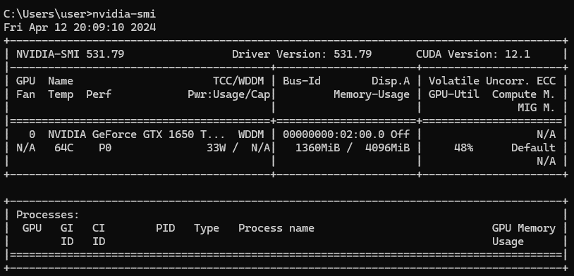
학습 방법
세부일정
딥러닝 학습 조건
- (HW) PC 사양, 학습시간 CPU : Intel Xeon CPU E5-2696 v5 @ 4.40GHz RAM : 512GB GPU : NVIDIA GeForce GTX 1080 24GB
GPU 사용량

Slide 14
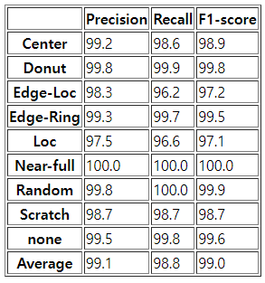
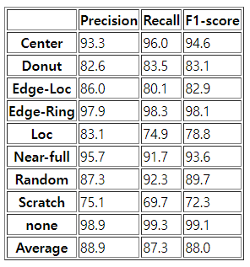
모델의 성능
세부일정
딥러닝 학습 결과
- 불균형 데이터셋과 균형잡힌 데이터셋에 대한 모델의 성능 비교
Train Dataset
Test Dataset

Slide 15
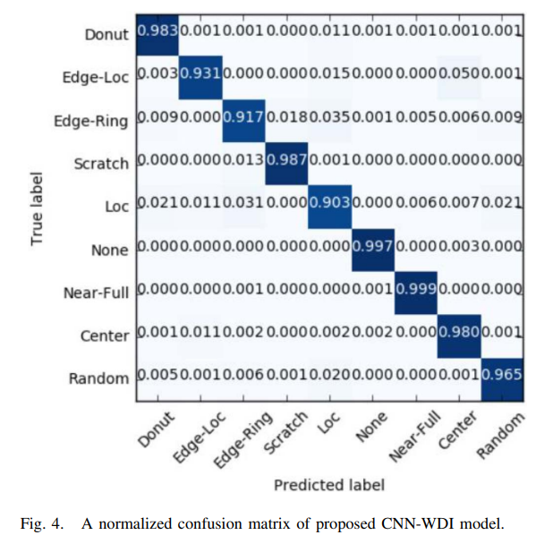
결과 및 토의
세부일정
모델별 분류 성능 비교 - CNN-CREATE 모델이 전반적으로 높은 성능을 보임.
CNN-WDI
CNN-CREATE

Slide 16
결론
세부일정
결과 요약 및 의미 - CNN-CREATE 모델은 일관되게 높은 정확도, 성능 지표 나타냄. 해당 문제에 대한 특화된 접근 방식과 최적화를 통해 강력한 일반화 능력을 갖춤 - 맞춤형 아키텍처, 고급 성능 지표의 향상, 효율적인 학습 전략을 결합하여 높은 수준의 성과를 달성
개선점 - 계산 효율성 측면에서 개선하고자 모델의 계산 복잡성을 낮추고 추론 속도를 향상시키는 방안 탐색
- 모델의 Robustness를 추가적으로 평가하고, 특정 클래스에 대한 분류 성능을 개선하기 위한 추가적인 데이터 증강 기법 고려

Slide 17
감사합니다

